Slide 1

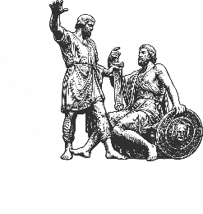







Сторителлинг
Новиков Владислав Игоревич, федеральный тренер АТ РСМ

Slide 2

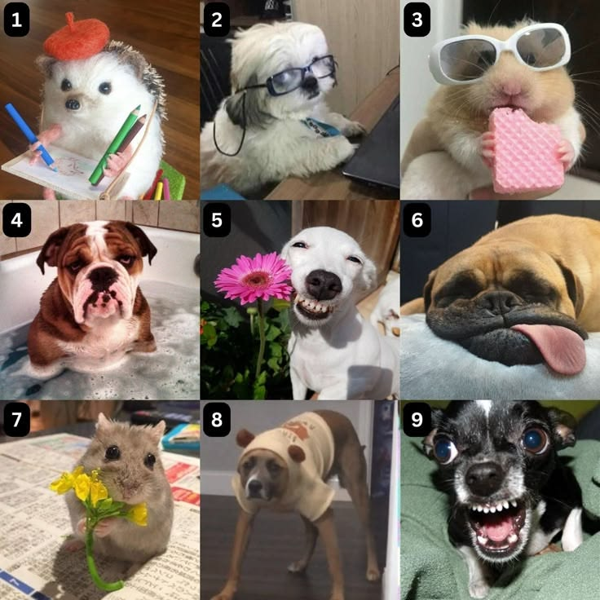


Slide 3
Как учителям помогает сторителлинг?

Slide 4

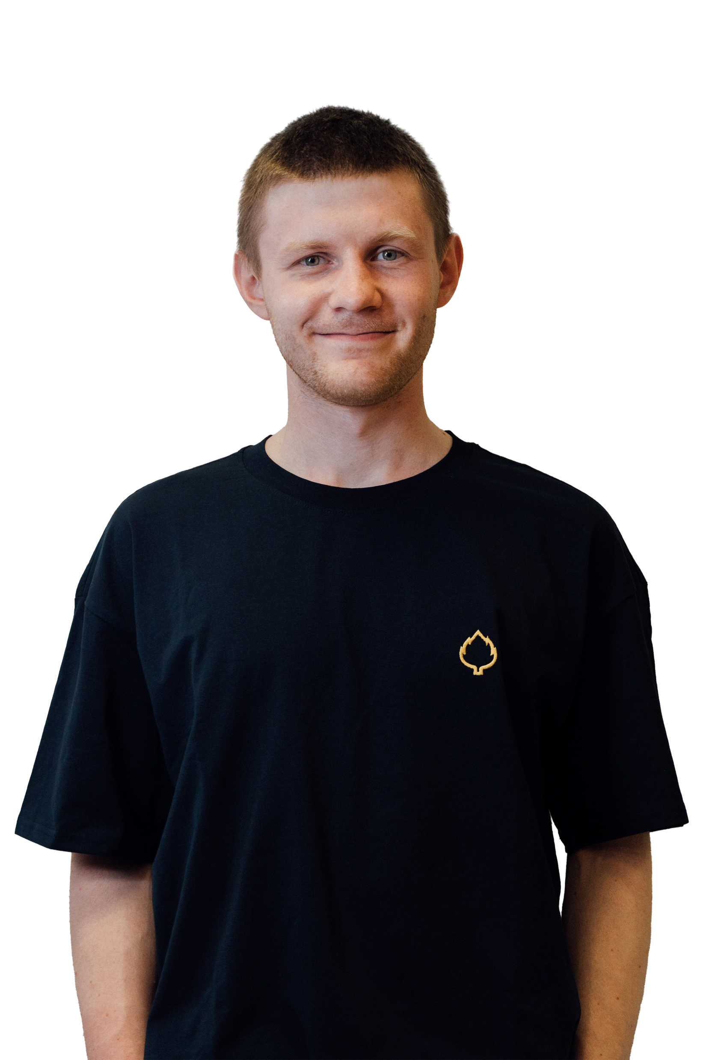
Владислав Новиков
Федеральный тренер АТ РСМ
Тренер по публичным выступлениям
Педагог
Сценарист

Slide 5
Правила
МОЖНО
МОЖНО
НУЖНО
НУЖНО

Slide 6
Правила
МОЖНО задавать вопросы – если вы не добыли знание
и не встроили в свою систему, оно забывается
МОЖНО
НУЖНО
НУЖНО

Slide 7
Правила
МОЖНО задавать вопросы – если вы не добыли знание
и не встроили в свою систему, оно забывается
МОЖНО не знать, ошибаться, забыть – мы не роботы
НУЖНО
НУЖНО

Slide 8
Правила
МОЖНО задавать вопросы – если вы не добыли знание
и не встроили в свою систему, оно забывается
МОЖНО не знать, ошибаться, забыть – мы не роботы
НУЖНО уважать друг друга – мы учимся, а не оцениваем
НУЖНО

Slide 9
Правила
МОЖНО задавать вопросы – если вы не добыли знание
и не встроили в свою систему, оно забывается
МОЖНО не знать, ошибаться, забыть – мы не роботы
НУЖНО уважать друг друга – мы учимся, а не оцениваем
НУЖНО быть участником, а не слушателем – этот блок почти бесполезно слушать в состоянии праздного интереса

Slide 10
Точка «а»

Slide 11
Литература – это история героя
Главное – не «что хотел сказать автор», а что «услышал читатель».

Slide 12
Литература – это история героя
Главное – не «что хотел сказать автор», а что «услышал читатель».
Вас сформировали истории. Хорошо бы понимать, какие именно и почему.

Slide 13
Литература – это история героя
Главное – не «что хотел сказать автор», а что «услышал читатель».
Вас сформировали истории. Хорошо бы понимать, какие именно и почему.
Декорации меняются, сюжеты остаются

Slide 14
Готовы?

Slide 15
кмс

Slide 16
конфликт

Slide 17
Ж
Д
В

Slide 18
Ж
изменение поведения
Д
В

Slide 19
Виды конфликтов
человек против человека
человек против природы
человек против себя самого
человек против общества
человек против механизма
человек против судьбы
человек против сверхъестественного
человек против Бога
Учебники по сценарному мастерству, а ранее немецкие философы и древние греки

Slide 20
Виды конфликтов
человек против человека («Капитанская дочка», «Шерлок Холмс»)
человек против природы («Повесть о настоящем человеке», «Старик и море»)
человек против себя самого («Преступление и наказание», «Бойцовский клуб»)
человек против общества ( «Ревизор», «1984»)
человек против механизма («Шинель», «О дивный новый мир»)
человек против судьбы («Герой нашего времени», «Гарри Поттер»)
человек против сверхъестественного («Вий», «Оно»)
человек против Бога («Мастер и Маргарита», «Братья Карамазовы»)
Учебники по сценарному мастерству, а ранее немецкие философы и древние греки

Slide 21
Точка зрения

Slide 26
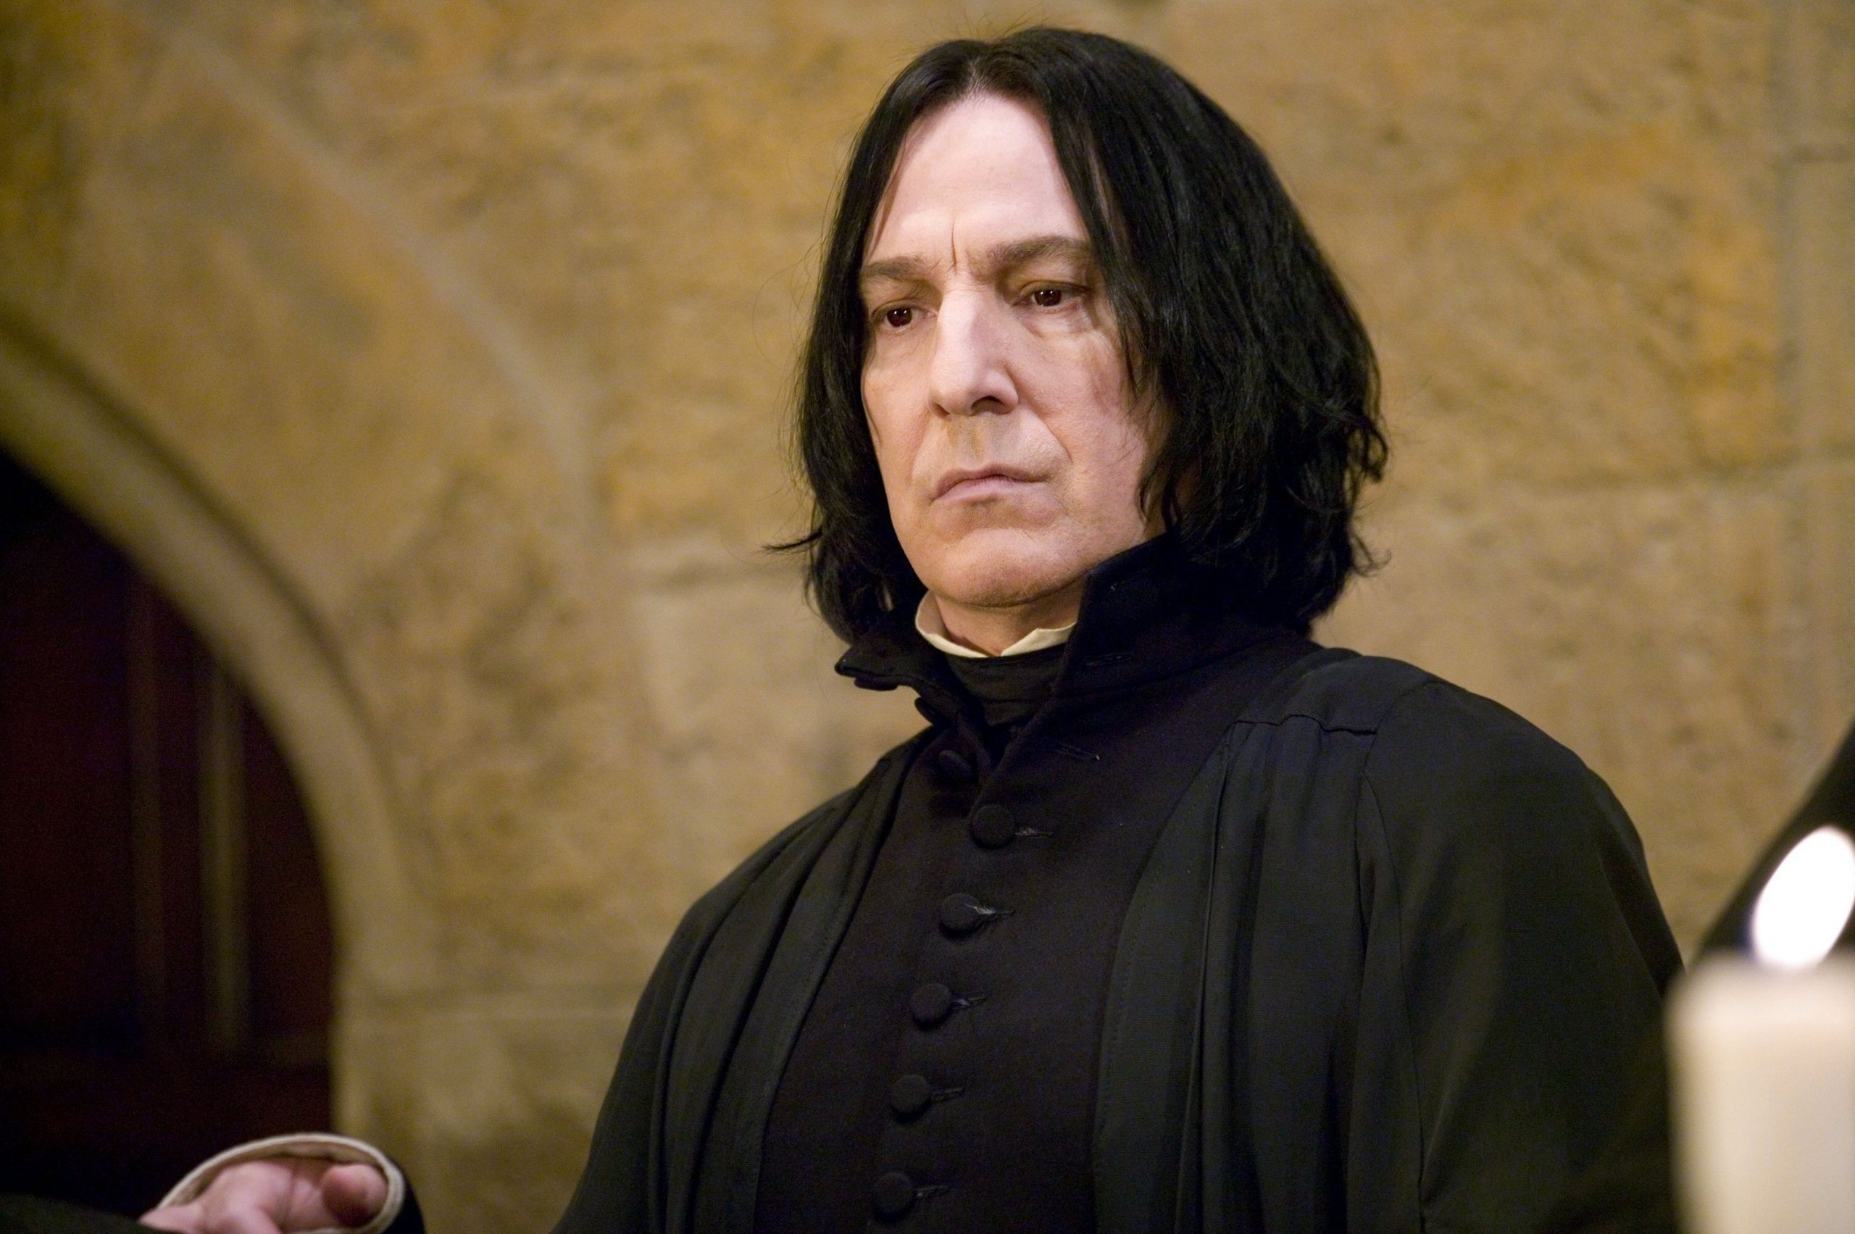

Slide 27
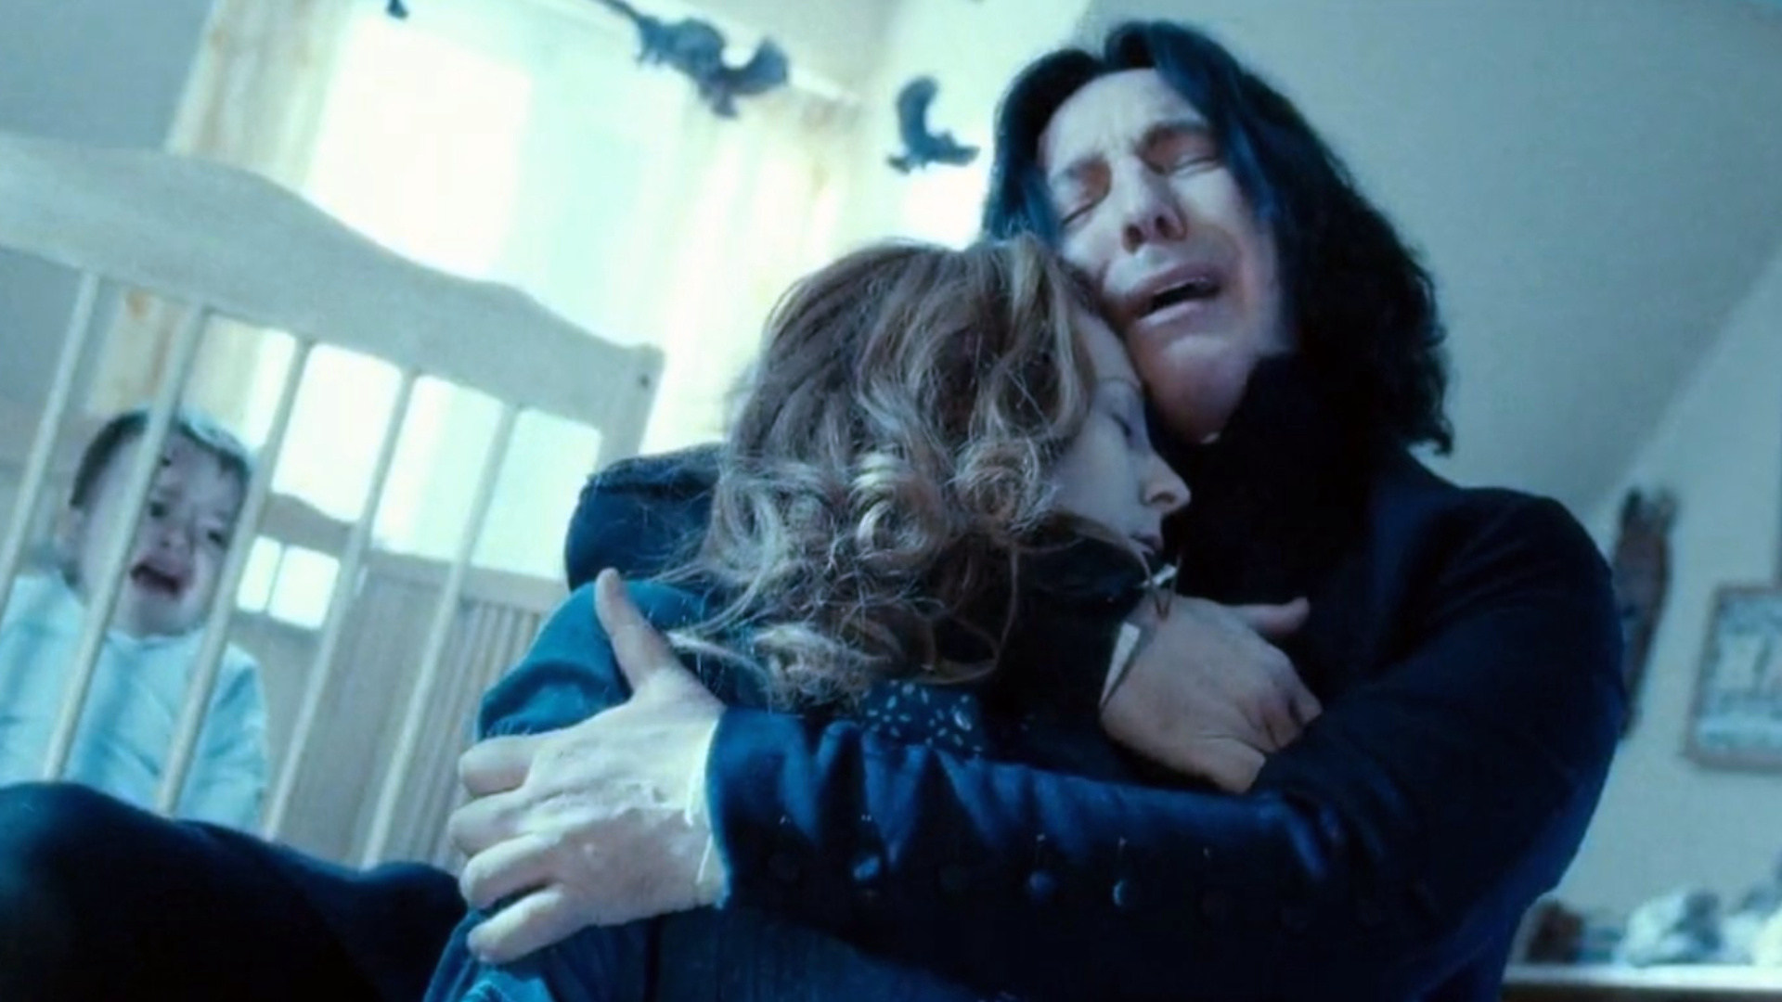

Slide 28
Отцы и дети

Slide 29
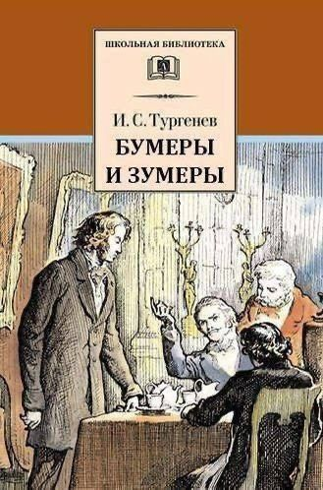

Slide 30
Упражнение «конфликт»
Представьте, что вам нужно рассказать историю о своём профессиональном становлении.
Какой конфликт можно заложить?
Почему он значим для вас?

Slide 31
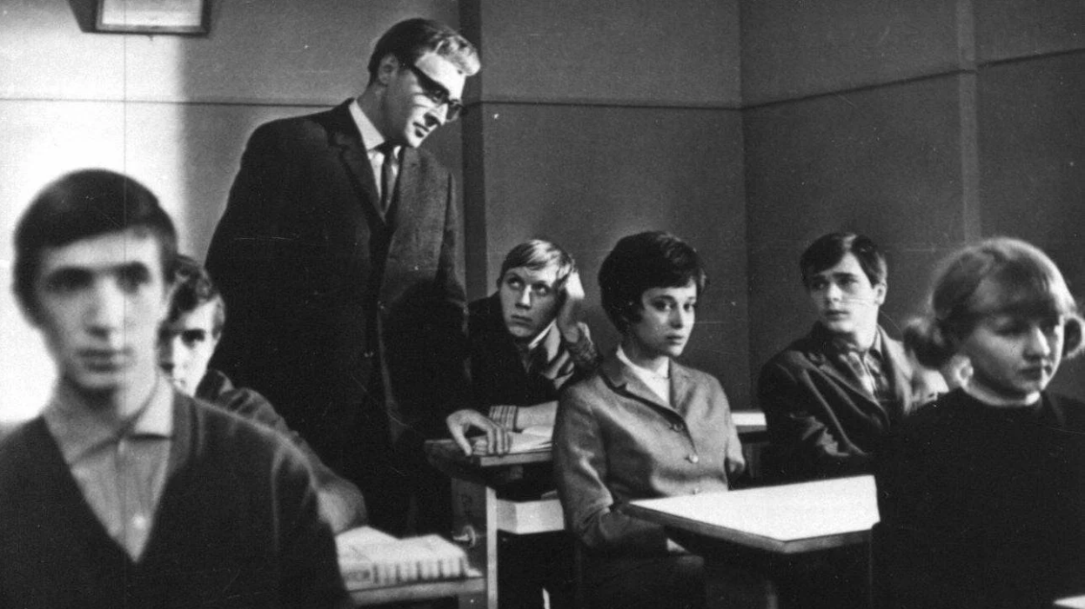
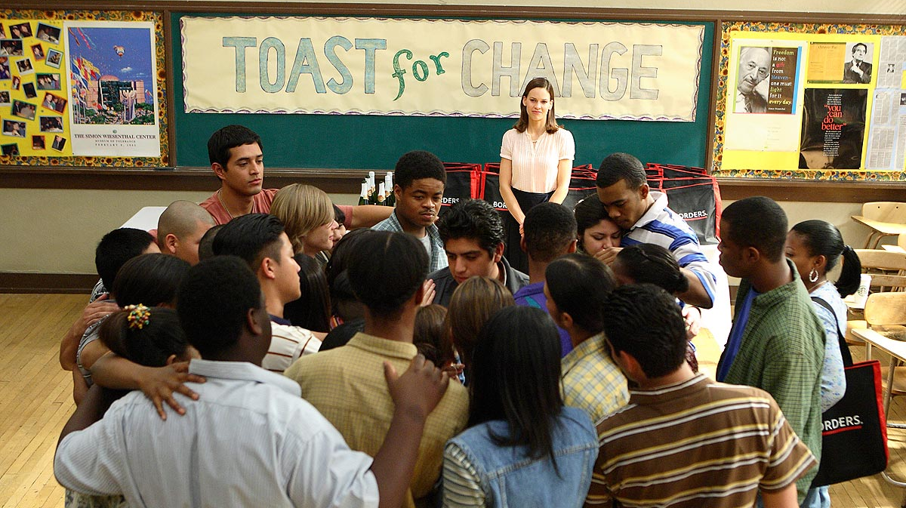
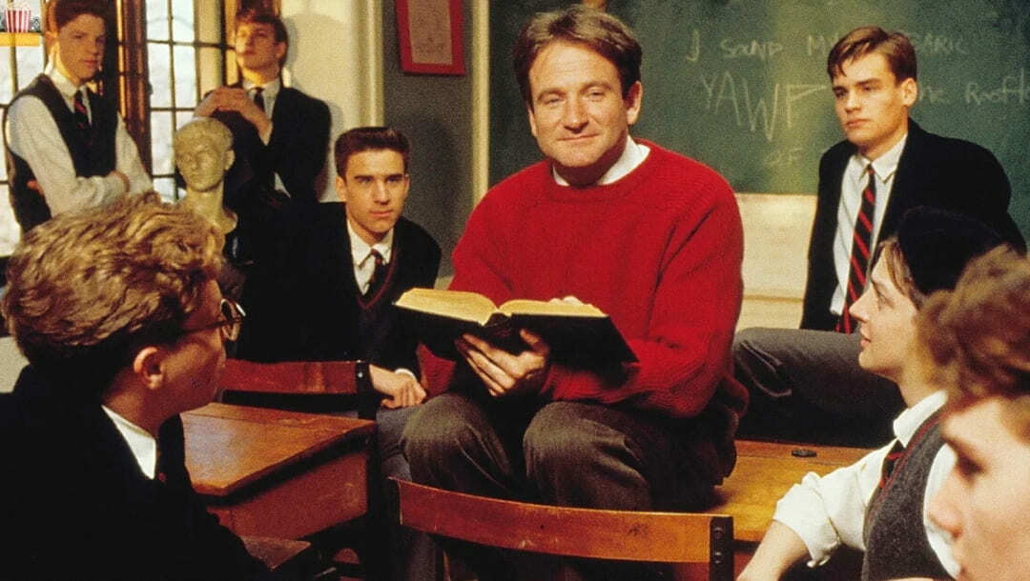
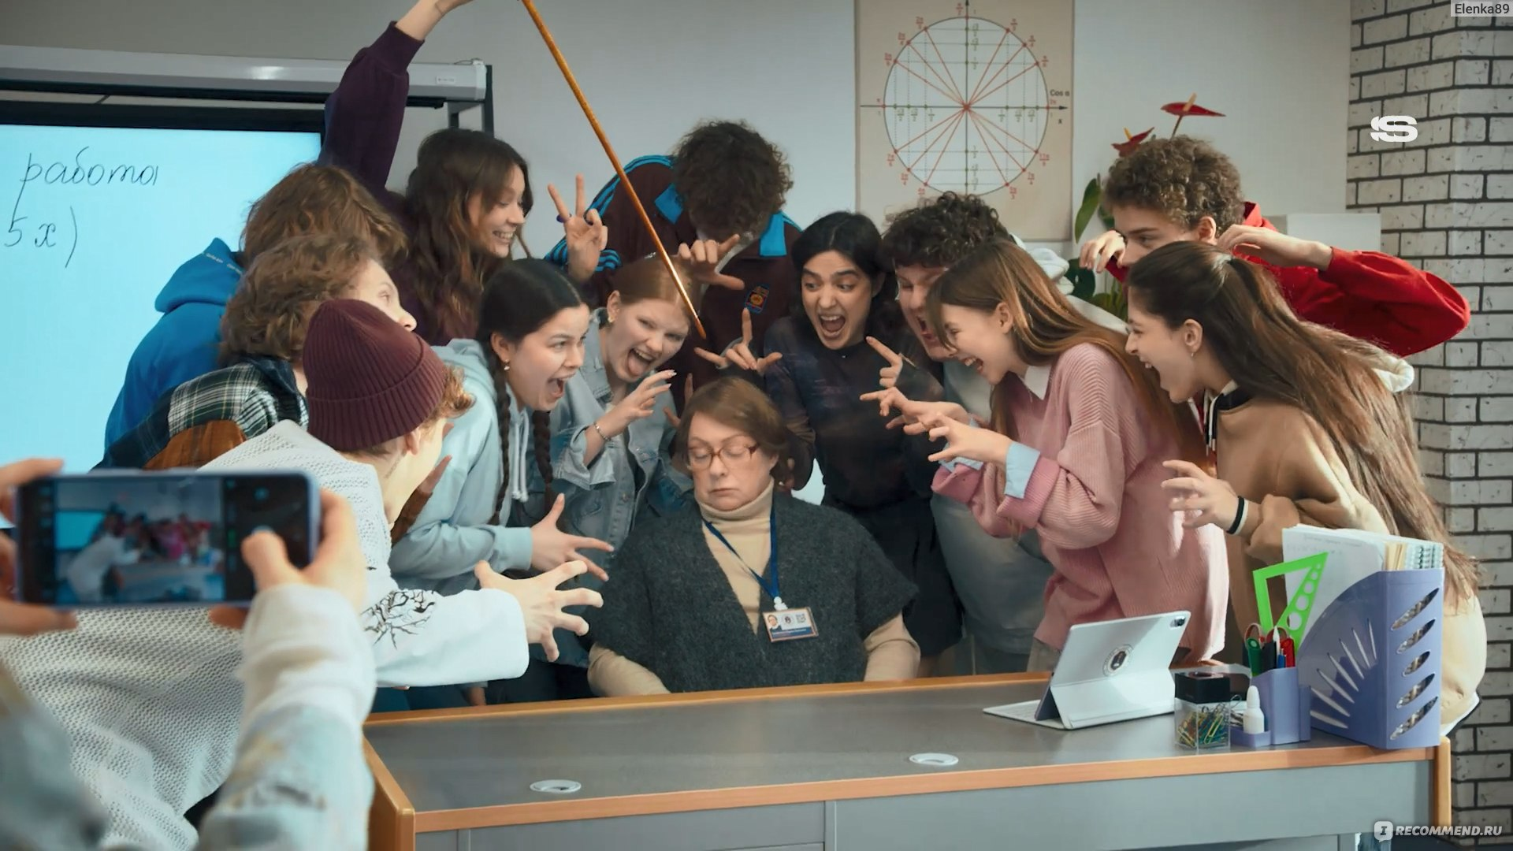

Slide 32
мотив

Slide 33
мотивация
Количество общепринятых мотивов, исходя из которых герой совершает поступки ограничено. Большинство историй можно свести к 5 причинам их появления.
Универсальные мотивы
Поиск
Защита
Любовь
Дар/проклятие
Назло

Slide 34


Slide 35
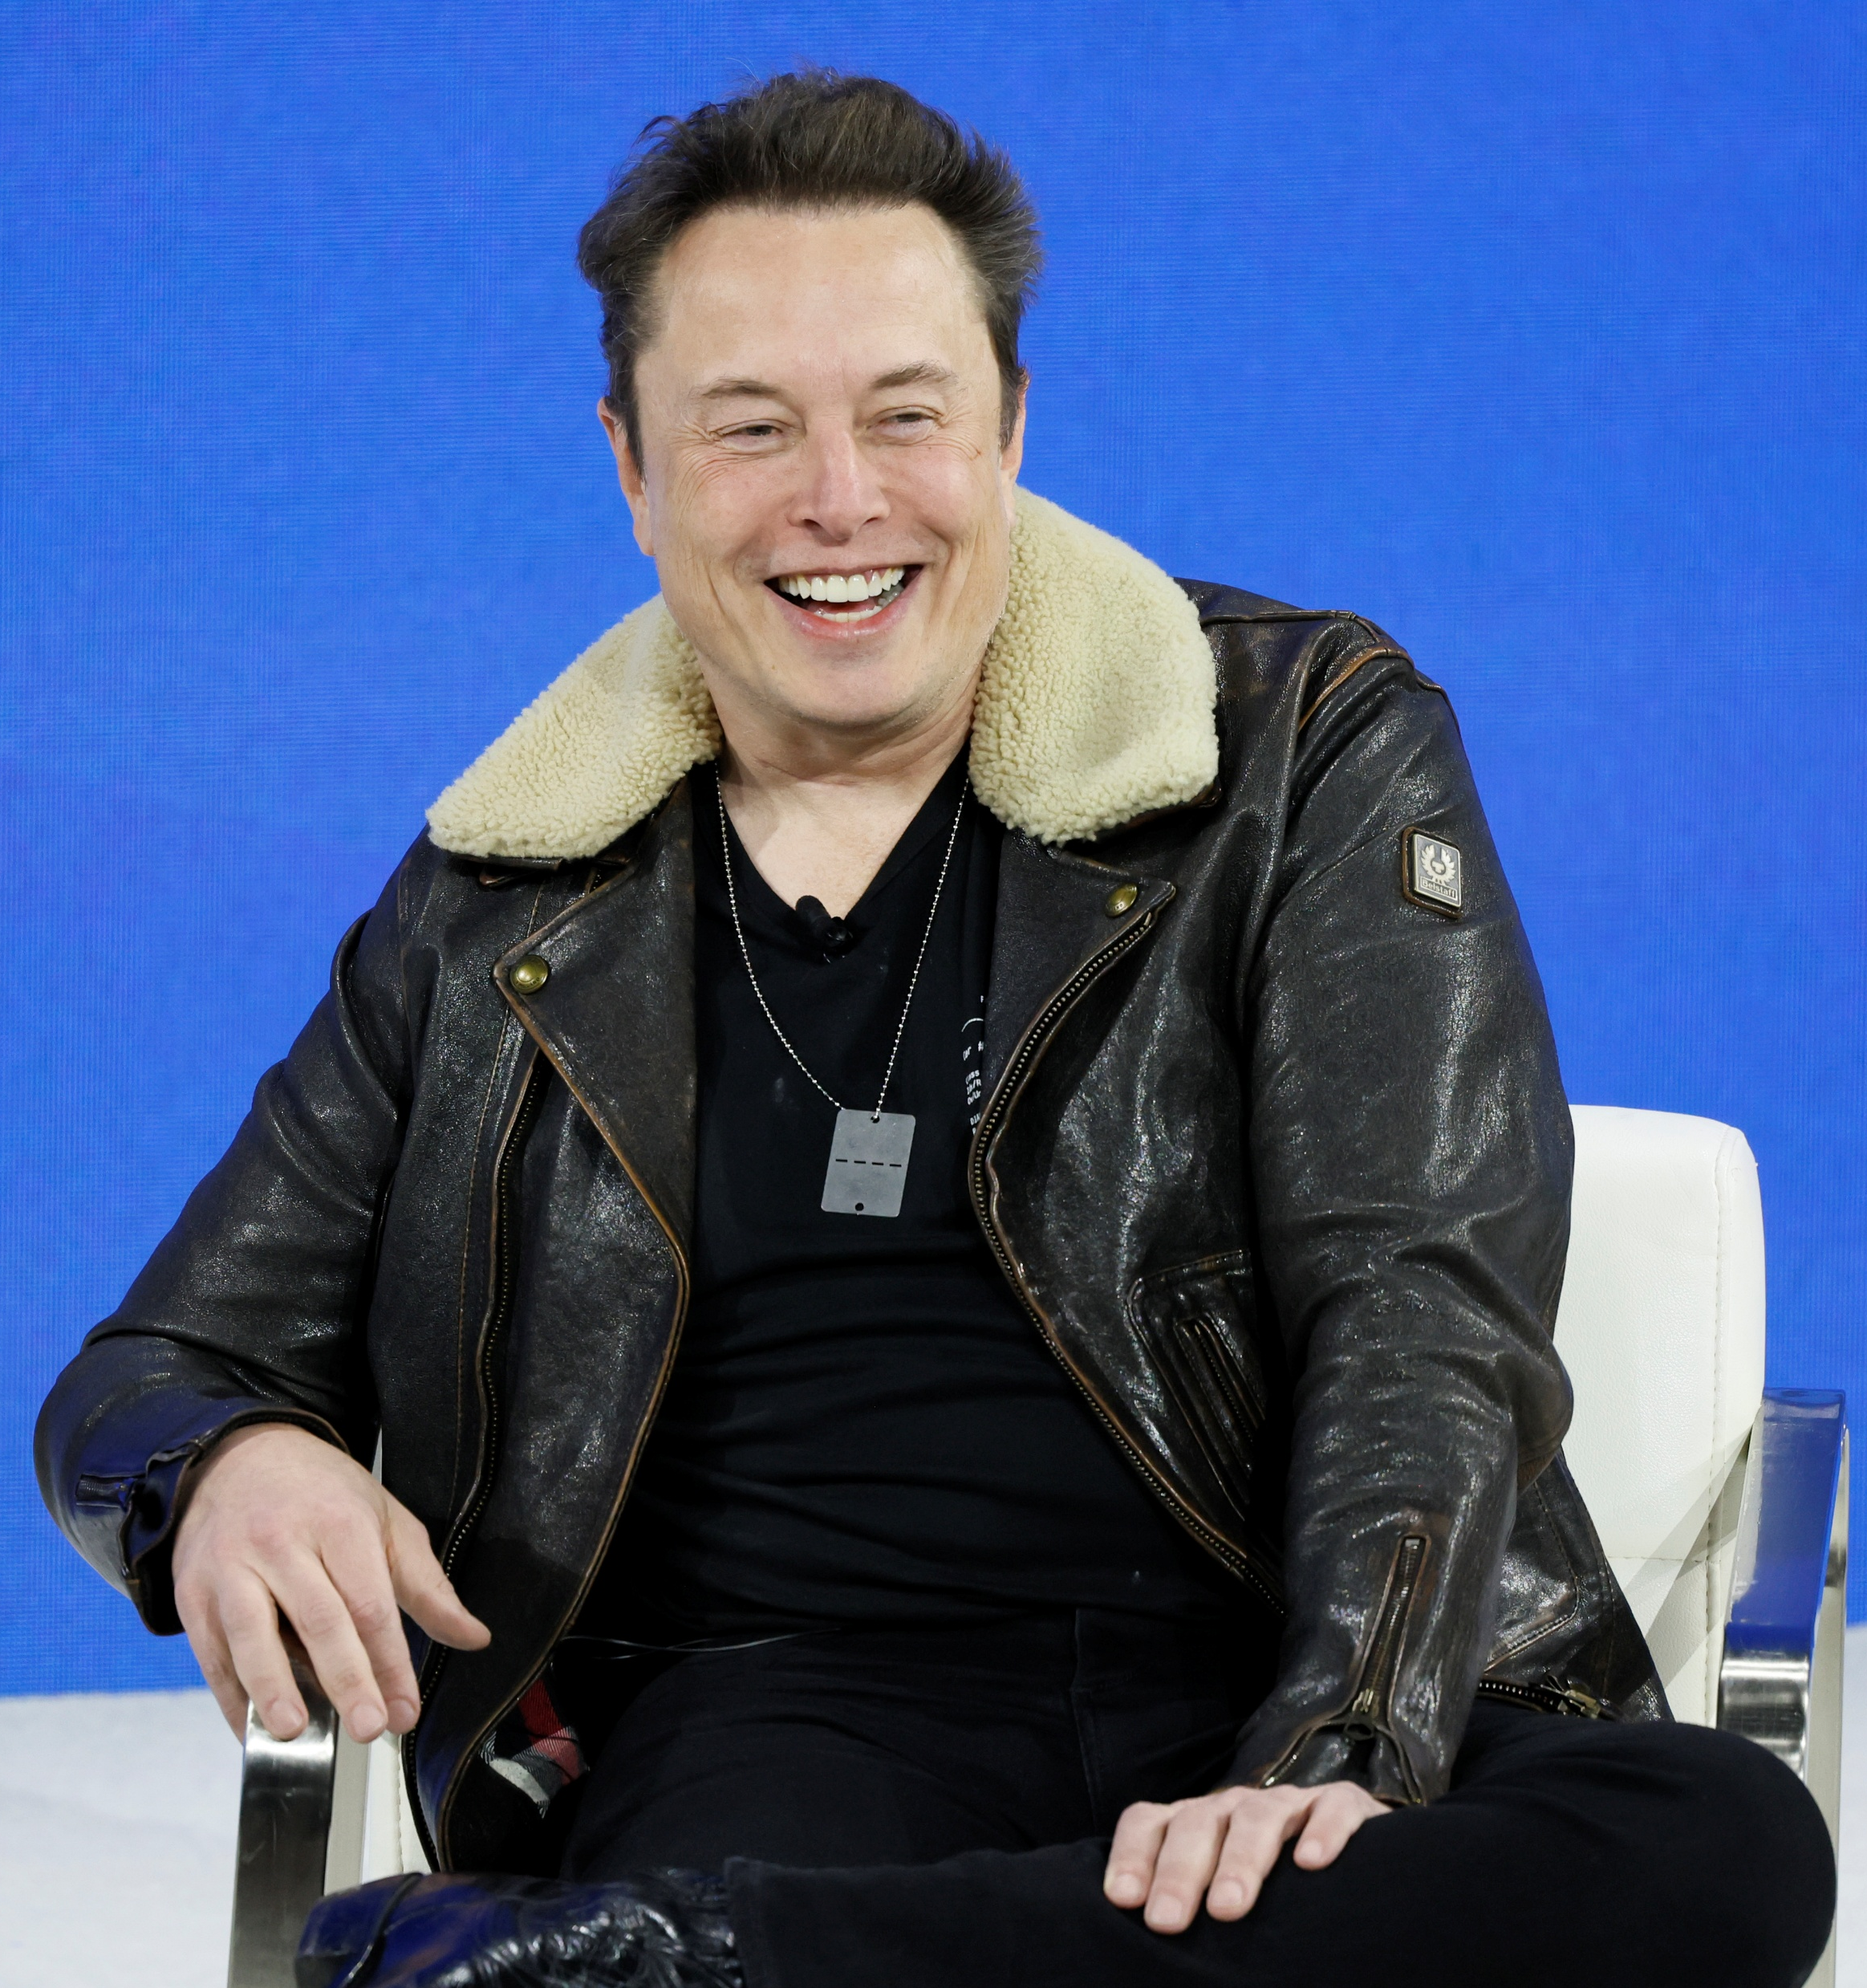

Slide 36
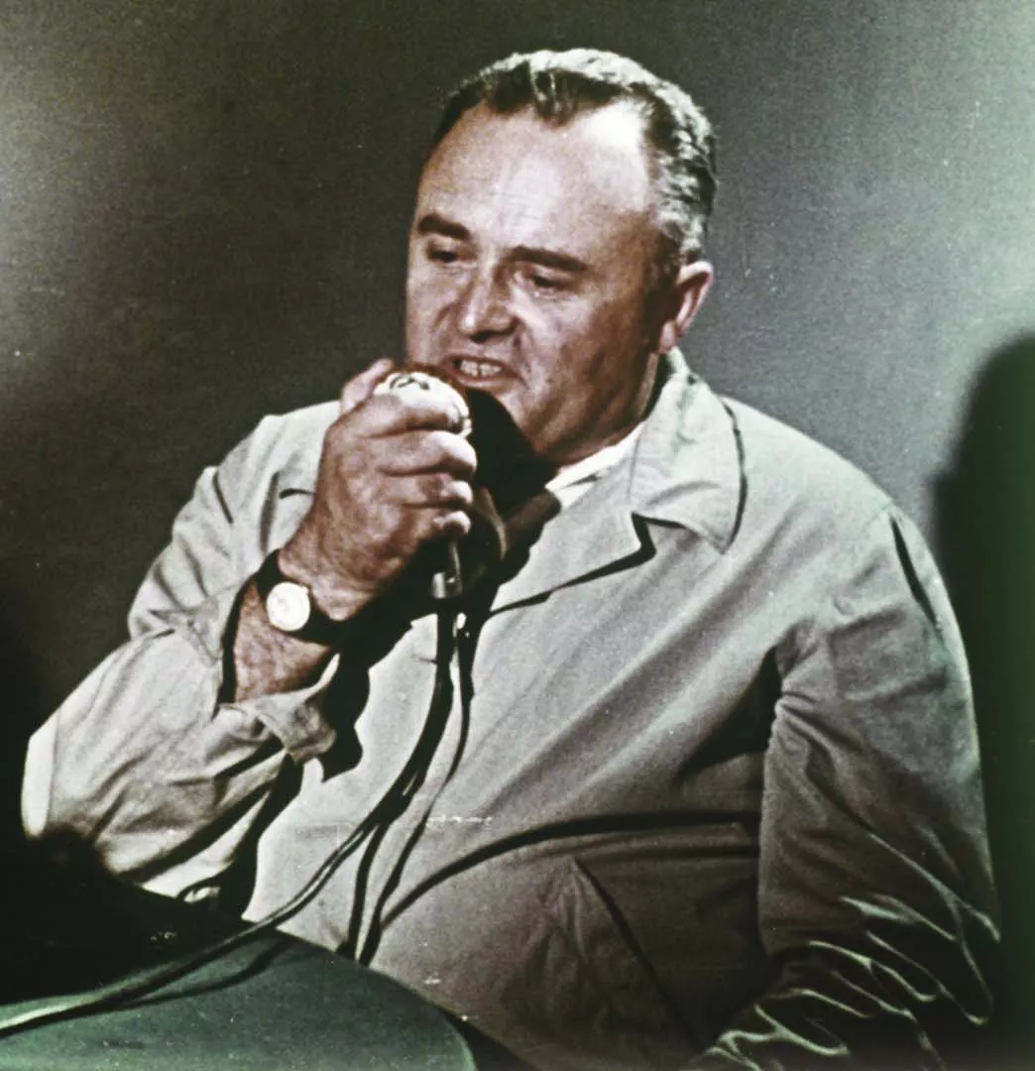

Slide 37


Slide 38
Упражнение «мотив»
Определите, какой мотив влияет на вас сильнее всего?
Найдите те книги/фильмы/сериалы, где герой действует по тем же причинам.
Он может быть совсем на вас не похож – важен лишь мотив. Мы ищем вдохновение.

Slide 39
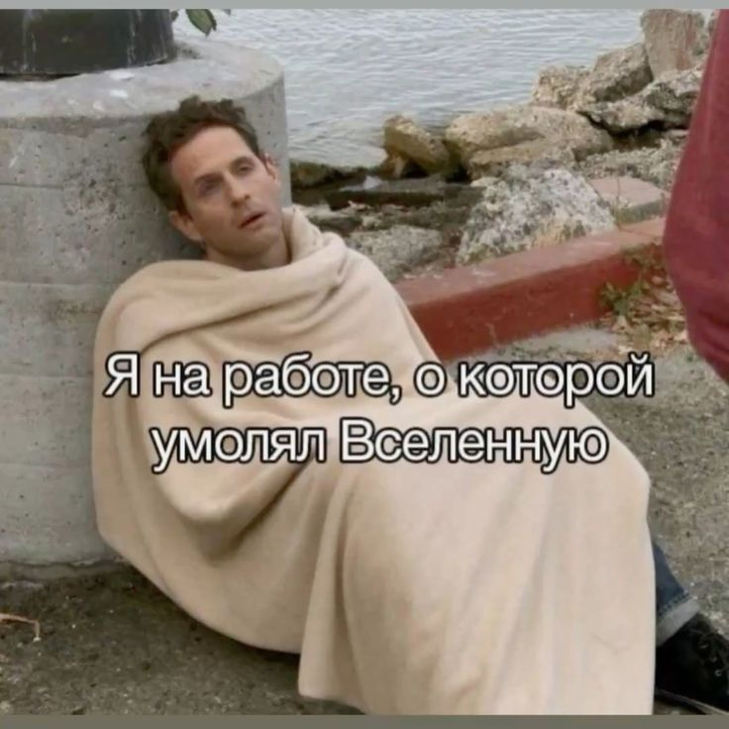
Упражнение «мотив»
Определите, какой мотив влияет на вас сильнее всего?
Найдите те книги/фильмы/сериалы, где герой действует по тем же причинам.
Он может быть совсем на вас не похож – важен лишь мотив. Мы ищем вдохновение.

Slide 40
структура

Slide 41
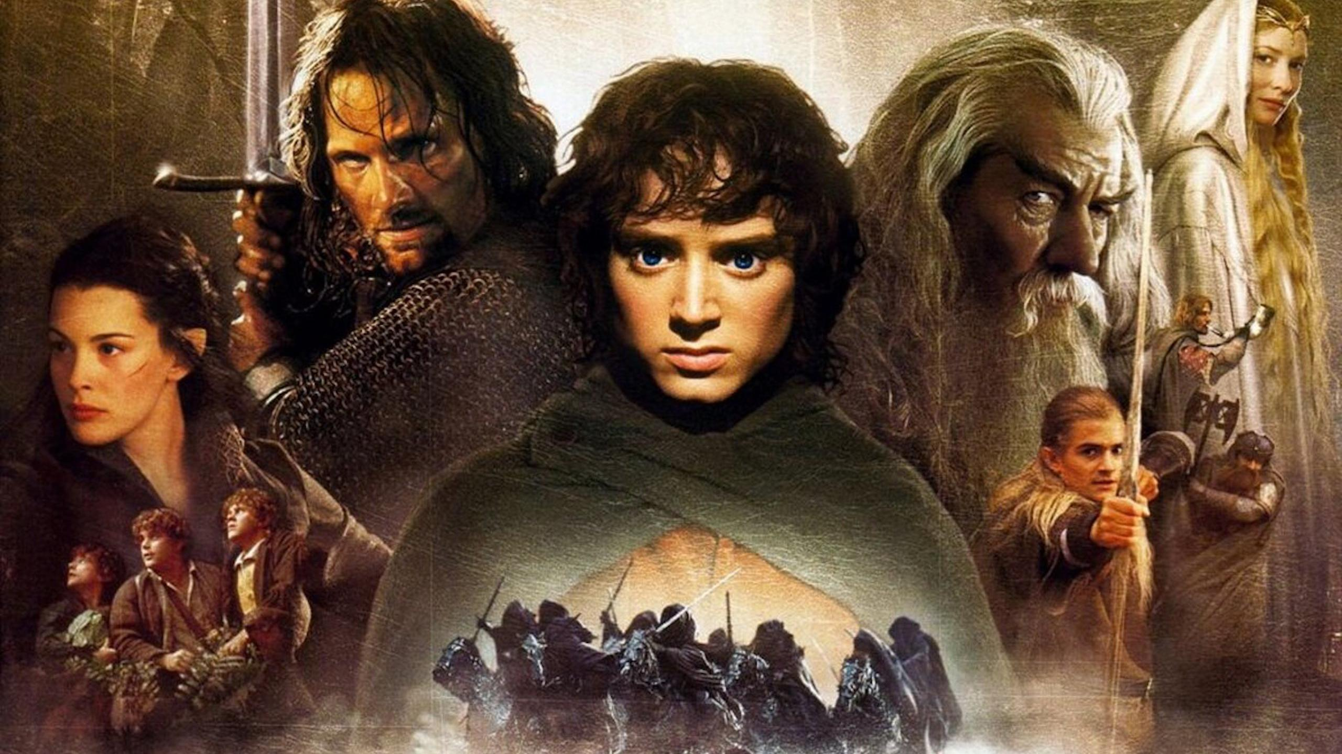

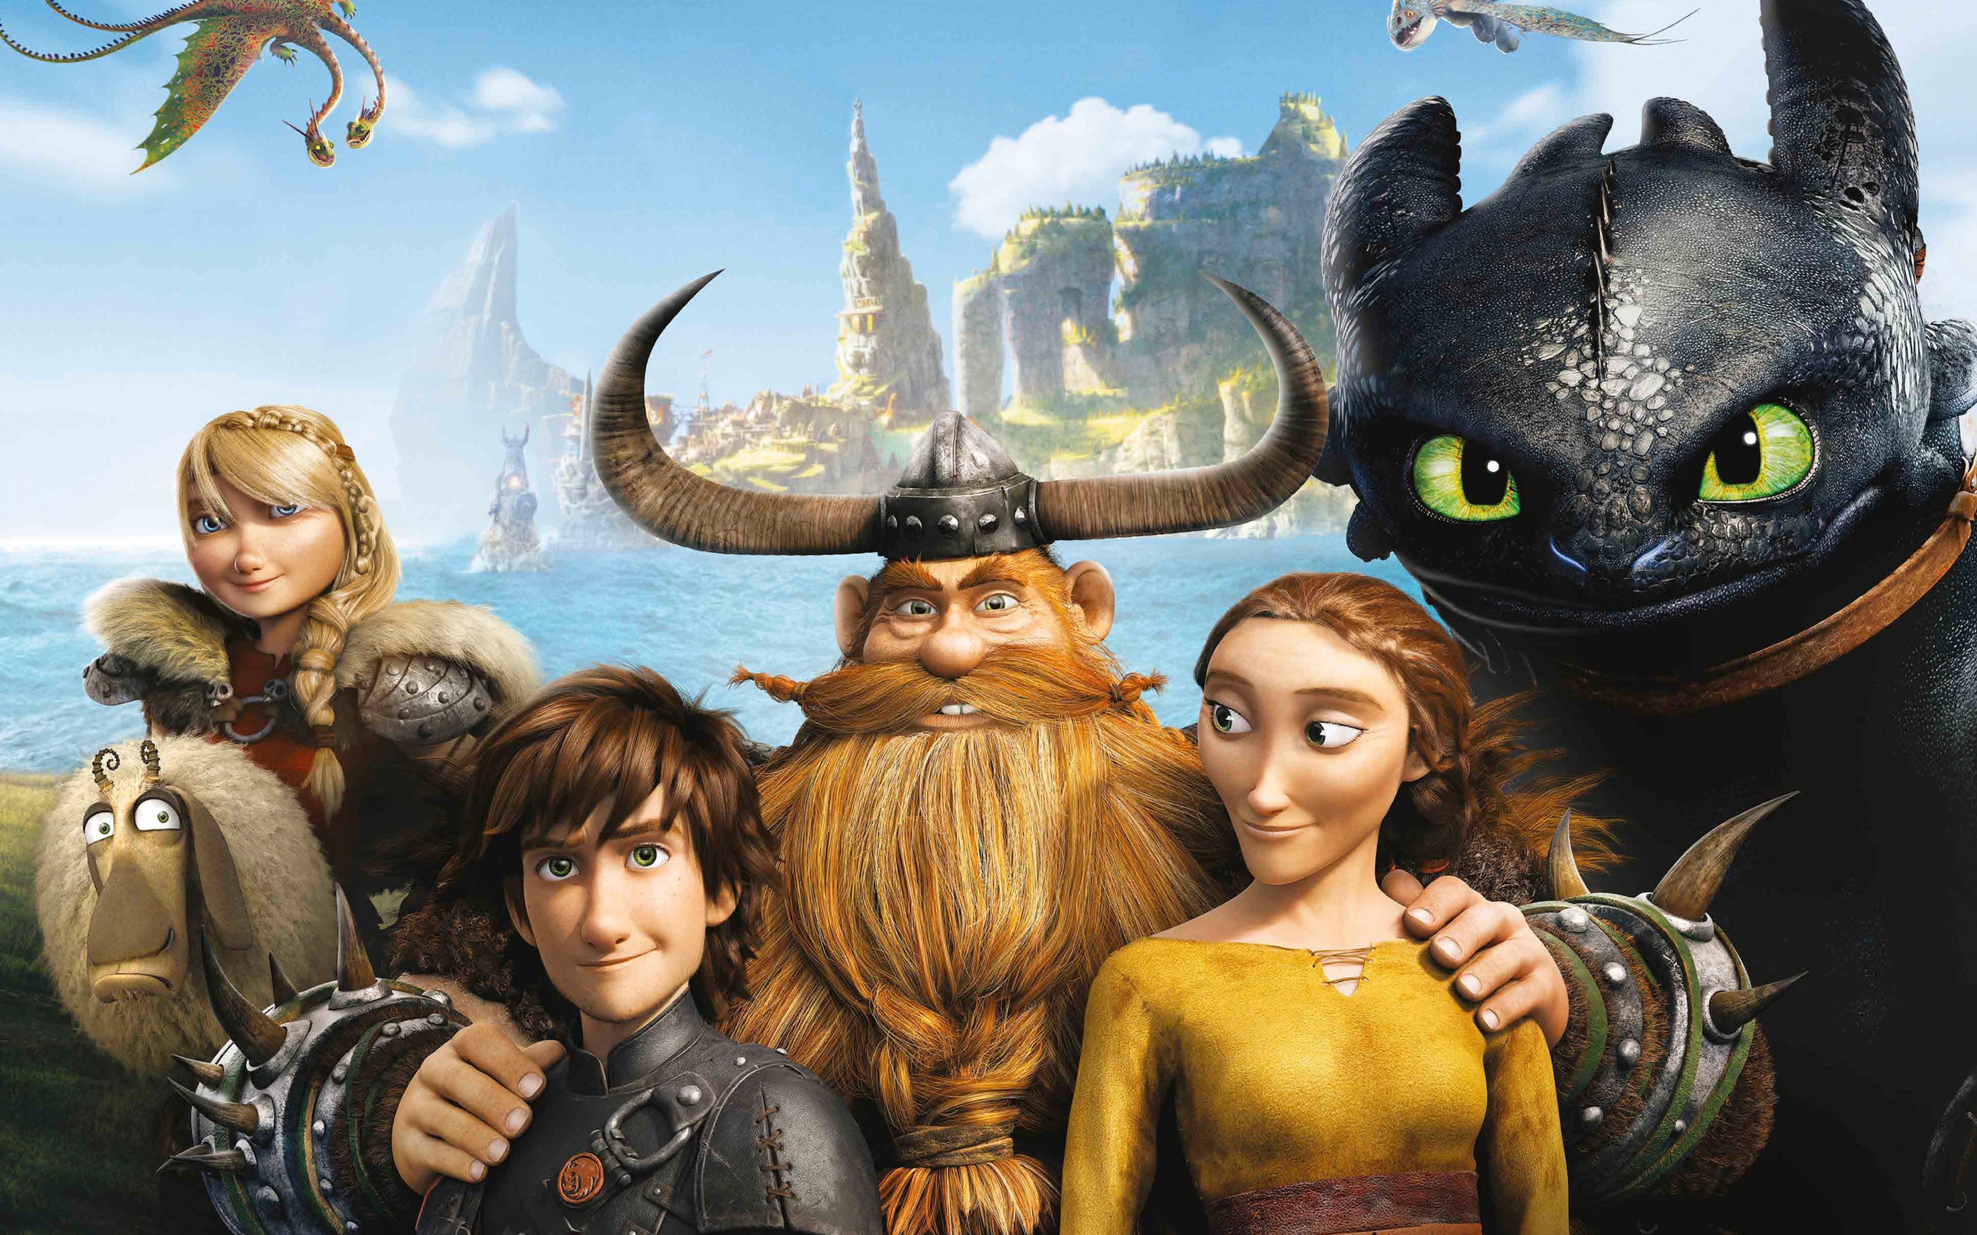
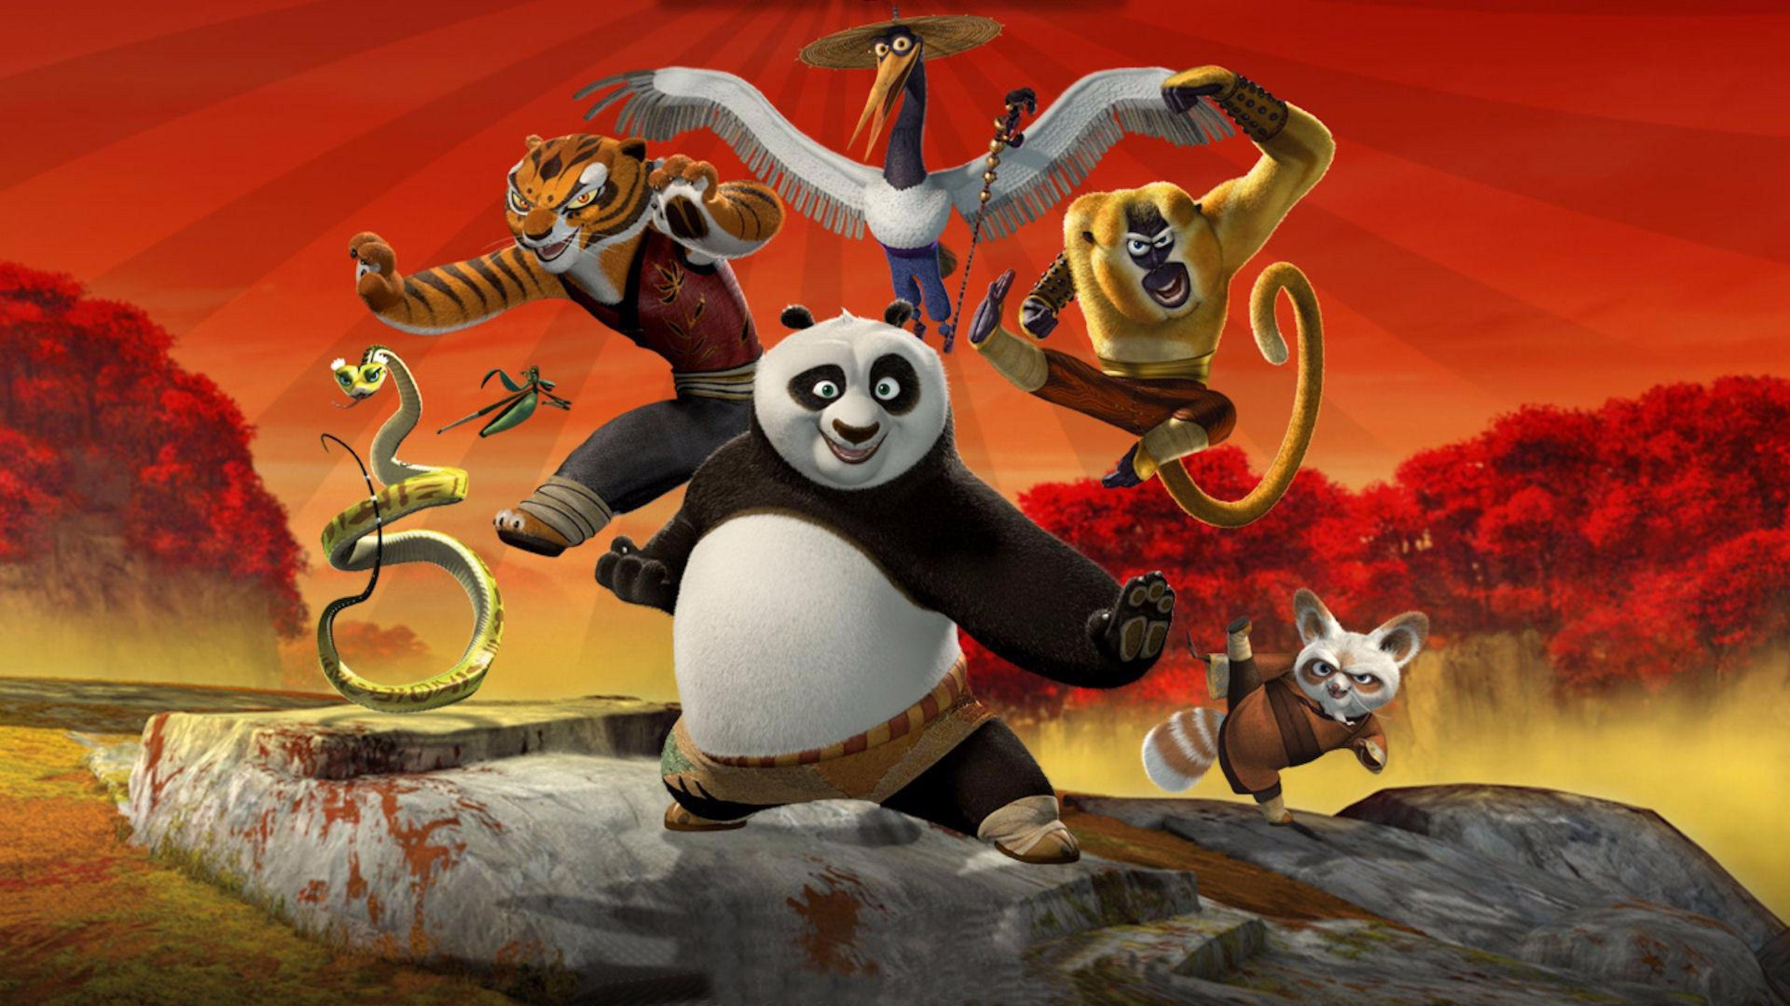

Slide 42
Зов к приключениям
Свобода жить
Отказ от зова
Повелитель двух миров
Волшебная помощь
Возвращение с эликсиром
Переход в другой мир
Спасение извне
Мономиф Джозефа Кэмпбелла
Чрево кита
Полёт
Дорога испытаний
Отказ от возвращения
Встреча с богиней
Высшее благодеяние
Женщина как искушение
Апофеоз
Примирение с отцом

Slide 43
Зов к приключениям
Свобода жить
Повелитель двух миров
Возвращение с эликсиром
Переход в другой мир
Мономиф Джозефа Кэмпбелла
Чрево кита
Дорога испытаний
Высшее благодеяние
Апофеоз
Примирение с отцом

Slide 44
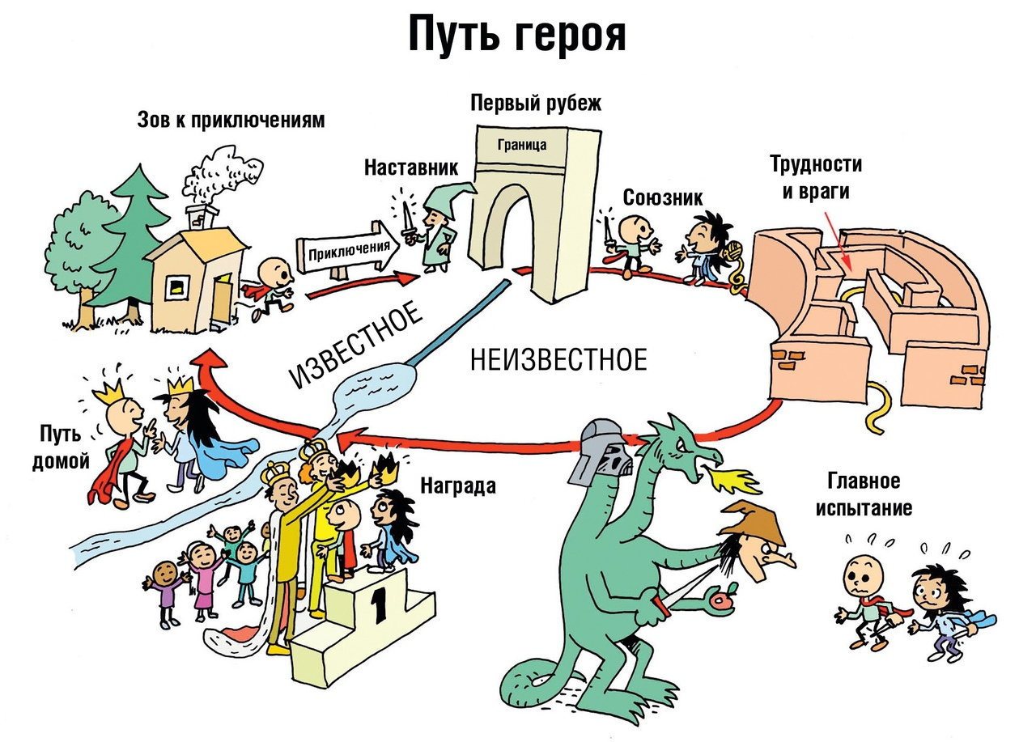

Slide 45
На основе ведущего мотива
Соразмерные герою
Для роста героя

Slide 46
На основе ведущего мотива
Соразмерные герою
Для роста героя

Slide 47
Упражнение «персональная история»
На основе ведущего мотива и конфликта, который будет интересен вашим коллегам, вспомните и запишите историю, которая случилась с вами и может нас чему-то научить и заставить сопереживать.
Для прописывания используйте путь героя.
Если вы готовите её для живого выступления – сделайте упор на краткость и хлёсткость сюжета.
Если для блога – сделайте упор на благозвучность и образность.

Slide 48
кмс

Slide 49
Самое время задать остающиеся вопросы

Slide 50
Стоит изучить
«Спасите котика и другие…», Блейк Снайдер
«50 приёмов письма», Рой Питер Кларк
«Тысячеликий герой», Джозеф Кэмпбелл
«Морфология волшебной сказки», В.Я. Пропп
«Право писать», Джулия Кэмерон
«Формирование общественного мнения», Бернейс
Фильм «Писатели свободы», Ричард ЛаГравенес
Фильм «Хористы», Кристофер Барратье

Slide 51
Стоит изучить
Русская классическая литература (ДТП)
Школьная литература на каждый год
Приключенческая и фэнтезийная литература (МРТ)
«Приключения Тома Сойера», Марк Твен
Киносерия «Властелин колец»
Киносерия «Гарри Поттер»
Мультфильмы Хаяо Миядзаки
Все части Шрэка

Slide 52


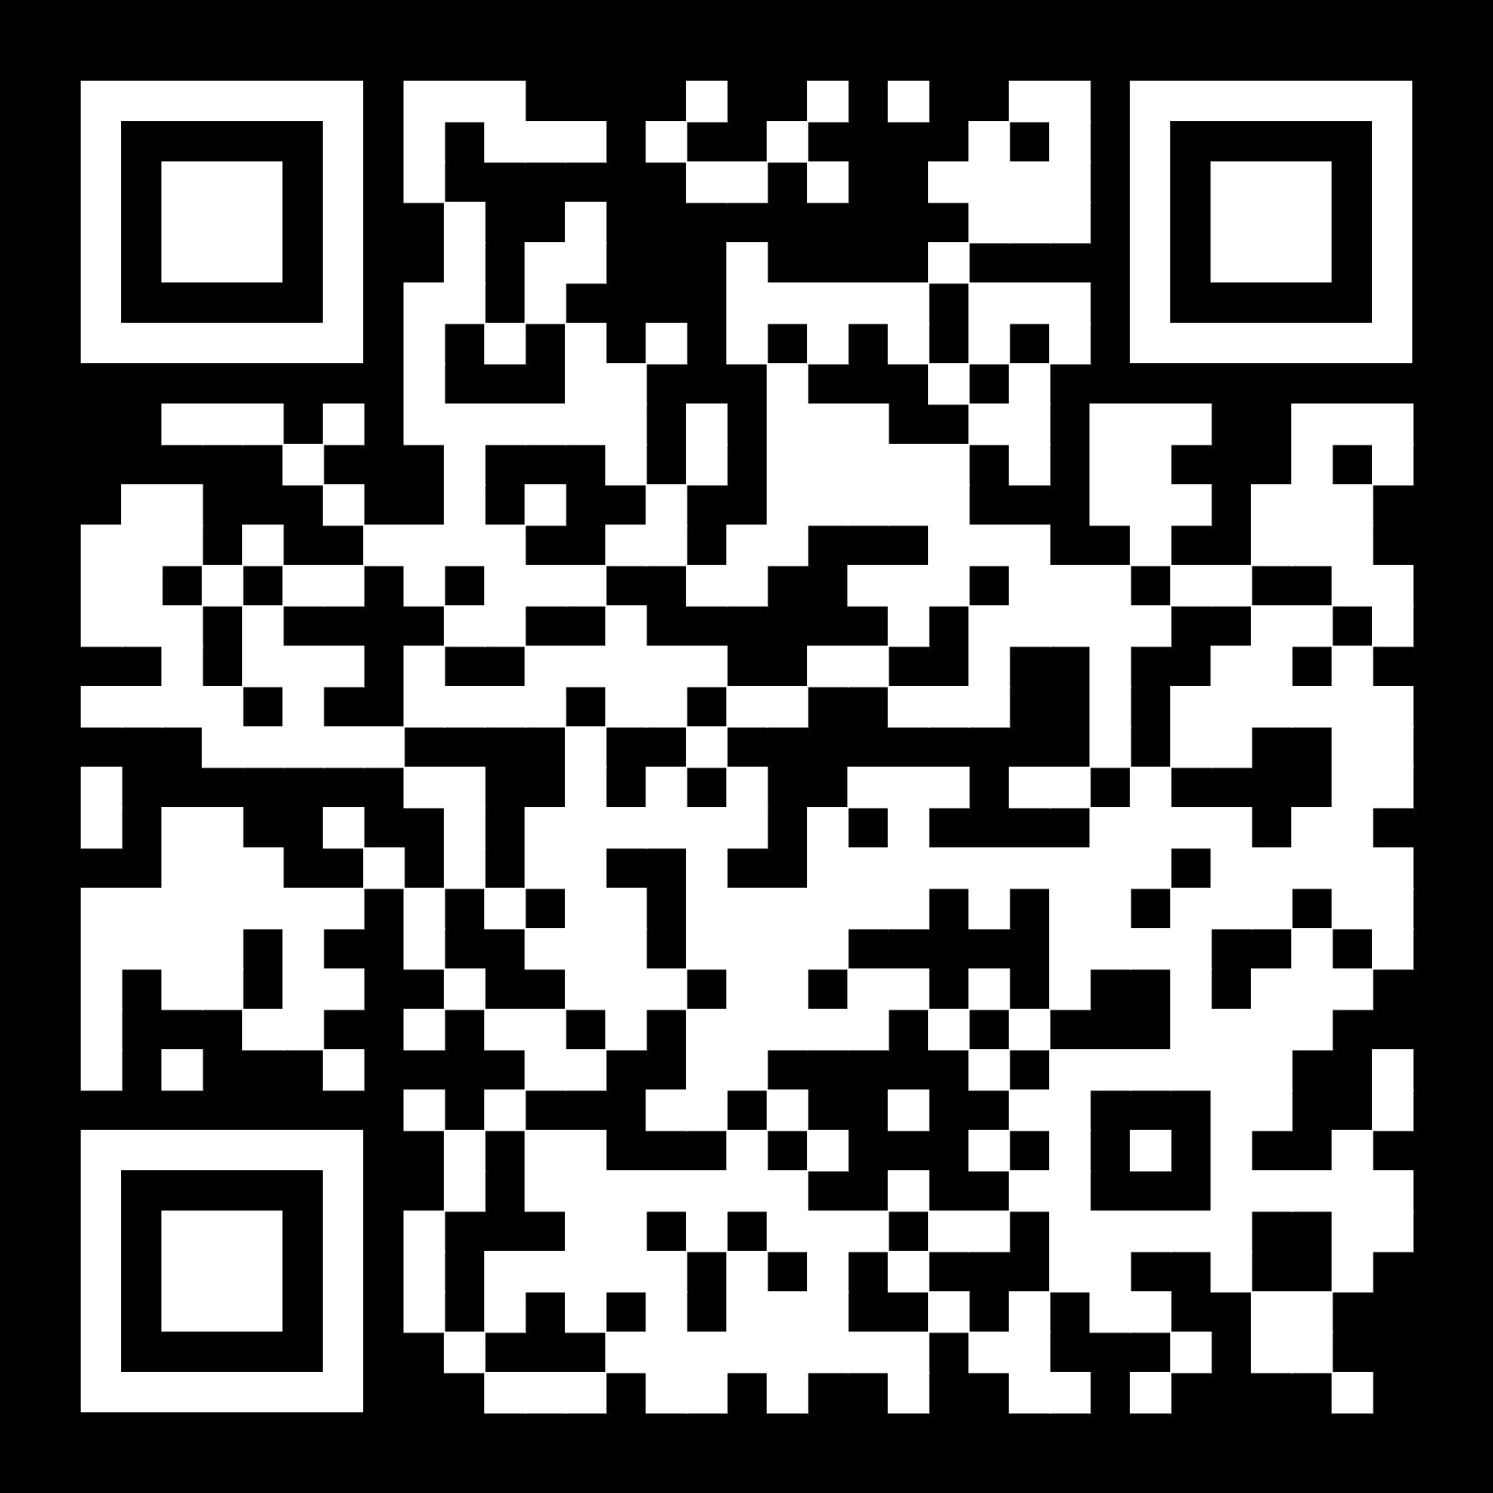
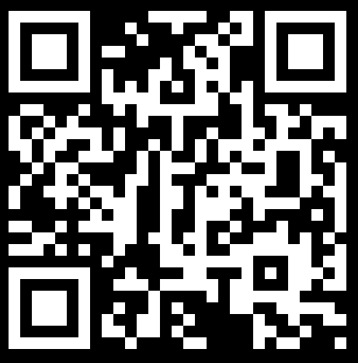
КОнтакты
ВКонтакте
Telegram
Канал в MAX
Канал в Tg

Slide 53
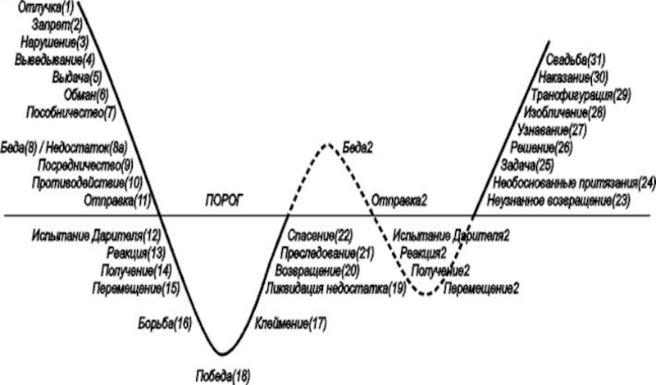

Slide 54
Заголовок слайда
Текст слайда

Slide 55
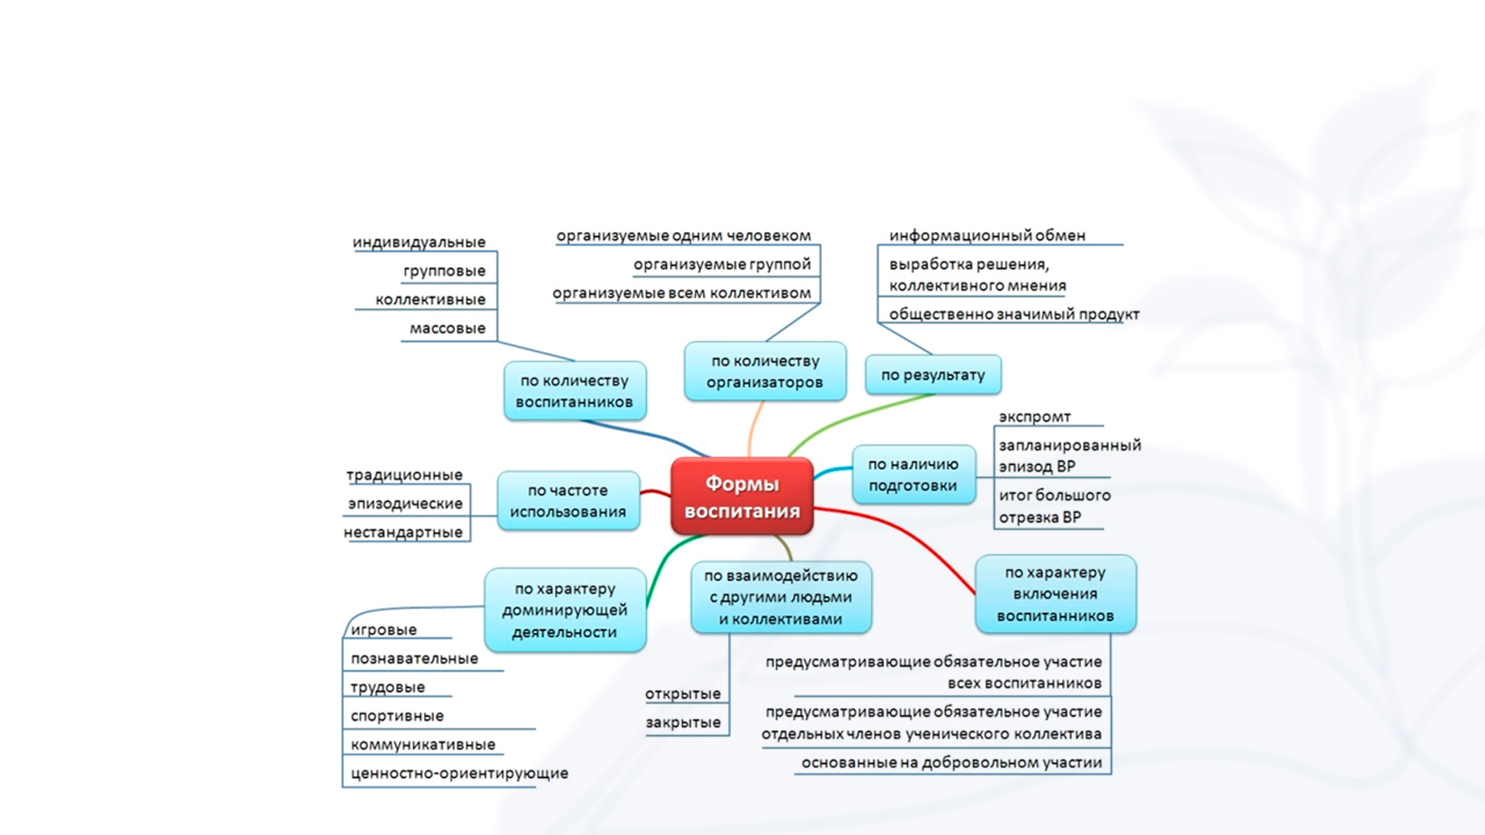
Заголовок слайда
Текст слайда

Slide 56
Заголовок слайда
Столбец 1 | Столбец 2 | Столбец 3 | Столбец 4
Информация | Информация | Информация | Информация
 | Информация | Информация | Информация
 |  | Информация | Информация
 |  |  | Информация

Slide 57




Ваше имя и фамилия
должность спикера

